Slide 1
Integración de DevOps, Scrumban y GitLab
-

Slide 2
AGENDA
Examen Final Próxima Clase
Descanso 20 de octubre
Video: https://youtu.be/0gyTO48tRxY

Slide 3
COMPETENCIAS QUE DESARROLLAREMOS
Introducir al manejo de las herramientas de CI/CD en un Proyecto

Slide 4
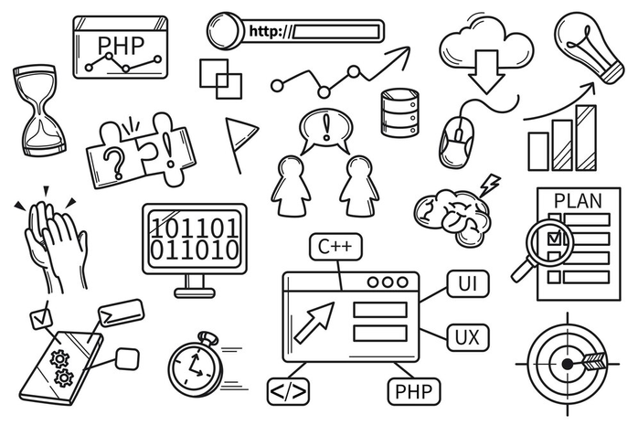
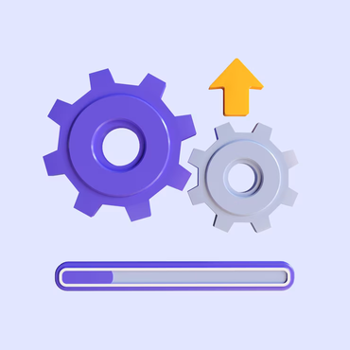
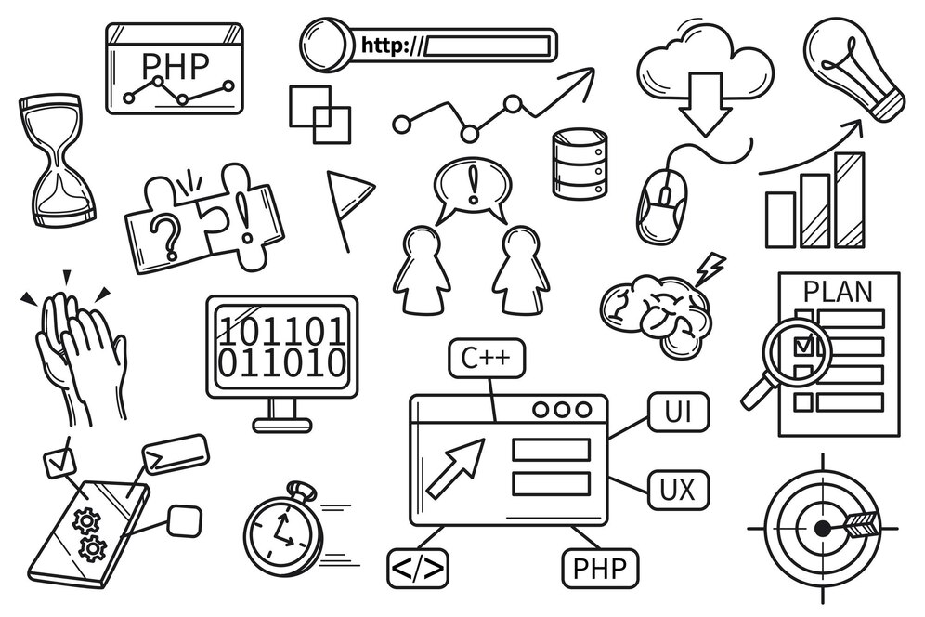
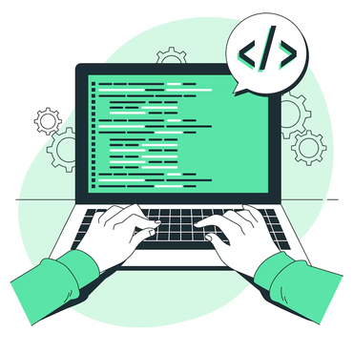
DEV
OPS
Los devs crean funcionalidades del proyecto
Operaciones se encarga de la estabilidad e infraestructura en la nube
El objetivo principal es mejorar la colaboración, acortar el ciclo de desarrollo, entregar software de forma más rápida y confiable, y garantizar una mayor calidad del producto.

Slide 5
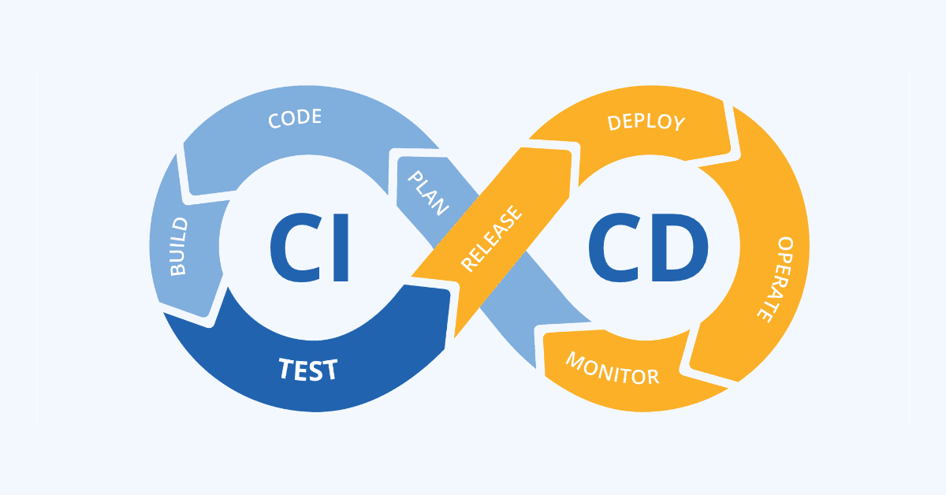
CI (Continuous Integration)
CD (Continuous Delivery)
Se espera que el código en el repositorio principal sea compilado y que pasa pruebas
Se espera que el código llegue a producción automáticamente después de pasar todas las pruebas.
CI/CD es una parte de DevOps que automatiza el flujo de trabajo desde que se escribe código hasta que llega a producción.

Slide 6
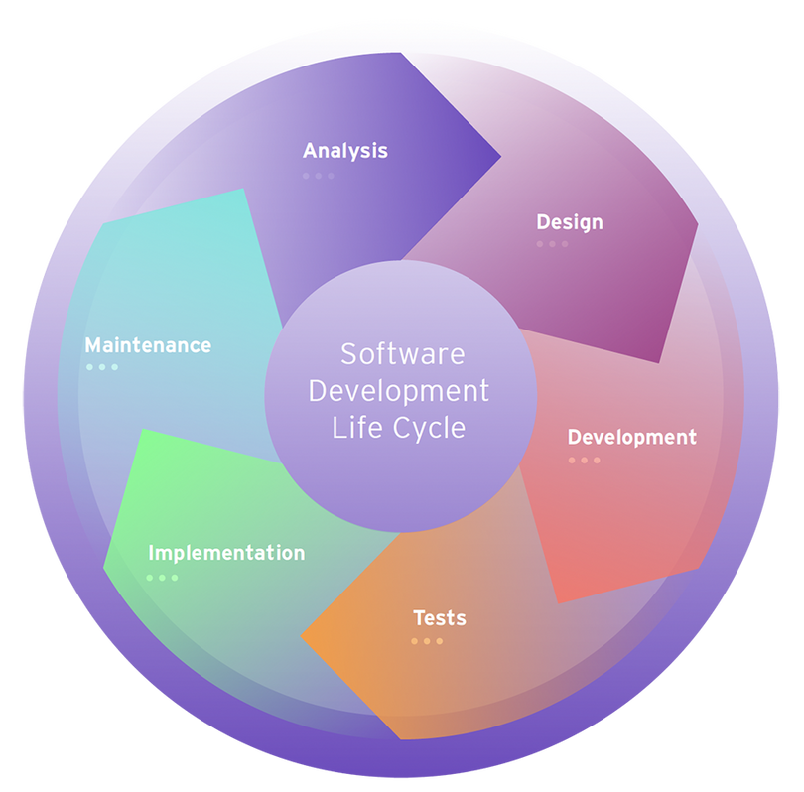
+
DEV
OPS
Se usa el ciclo de vida de software como marco de trabajo junto a devops y se obtiene un ciclo de vida ágil, automatizado y repetible.

Slide 7

Entorno integrado de desarrollo ágil
DevOps, Scrumban y GitLab forman una combinación para mejorar la entrega de software. DevOps promueve la colaboración y automatización entre desarrollo y operaciones; Scrumban aporta flexibilidad y flujo continuo a la gestión de tareas; y Git centraliza todo el proceso en una sola plataforma.
DevOps une equipos para entregar valor continuo de forma automatizada

Slide 8
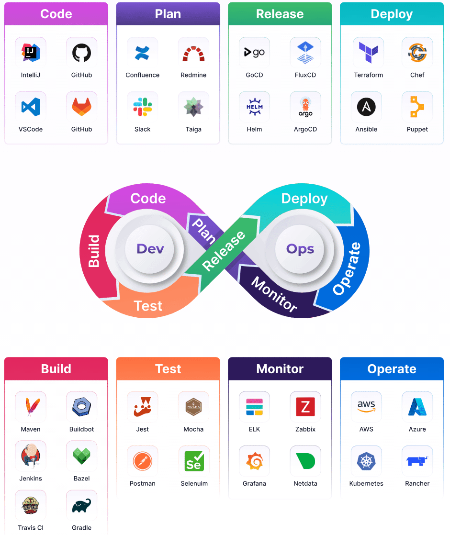
Herramientas mas populares para Devops
Sprint Planning

Slide 9
Por qué usar Gitlab?
Contiene todas las etapas del ciclo del software DevOps

Slide 10
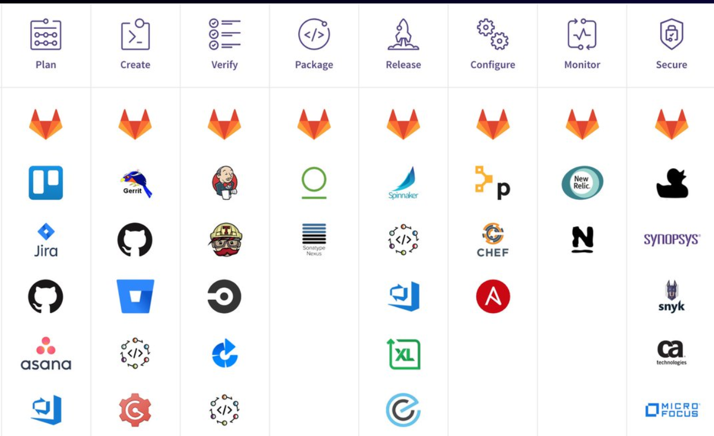

Slide 11
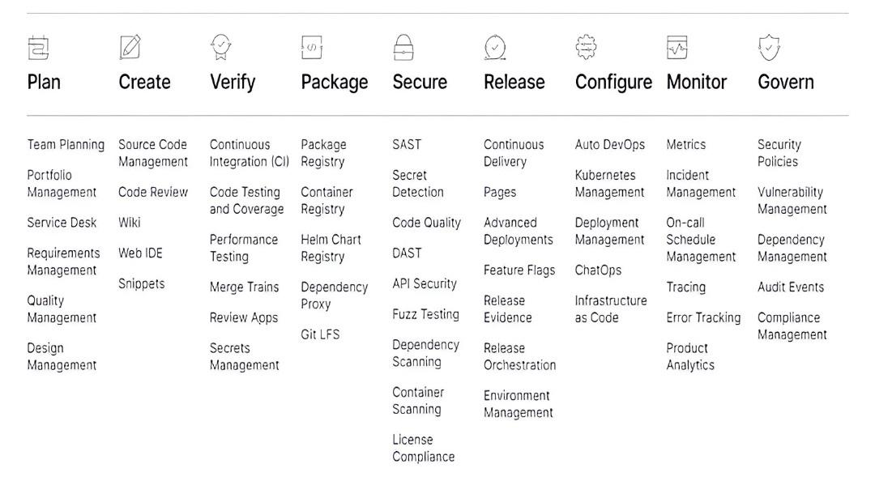
Etapas proporcionados por GitLab

Slide 12
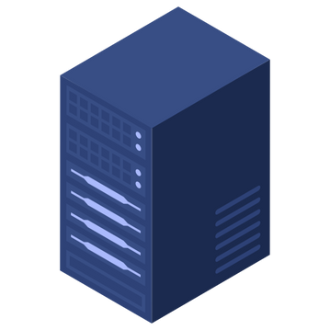
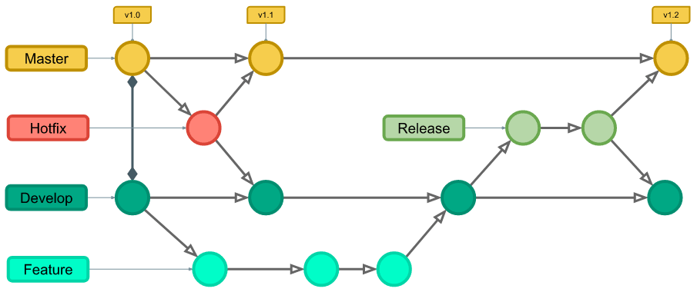
Gitflow con sus entornos
Production
Staging
Dev

Slide 13
microservicios
Un microservicio es un enfoque arquitectónico para desarrollar aplicaciones de software como un conjunto de servicios pequeños e independientes, cada uno ejecutando un proceso específico y comunicándose entre sí.

Slide 14
pipeline
Un pipeline es una serie de pasos automatizados que se ejecutan secuencialmente para llevar a cabo diferentes acciones, como la compilación, pruebas y despliegue de un software.
Pueden ser altamente personalizables según nuestras necesidades.

Slide 15


CONCEPTOS CLAVE APRENDIDOS
Los pipelines de CI/CD son flujos automatizados que orquestan tareas como compilación, pruebas y despliegue del software.
Para implementarlos, se usan herramientas como Jenkins, GitLab CI, GitHub Actions, CircleCI y Travis CI.
Un componente clave es la ejecución de pruebas automatizadas (unitarias, de integración, etc.), que garantizan que los cambios no introduzcan errores.

Slide 16
PERSEVERANCIA
La perseverancia en DevOps, como en su camino académico, es la clave para cerrar ciclos con éxito: cada línea de código, cada fallo superado y cada despliegue completado los ha preparado para enfrentar cualquier reto con confianza y resiliencia.

Slide 17
Thank You

